Slide 1
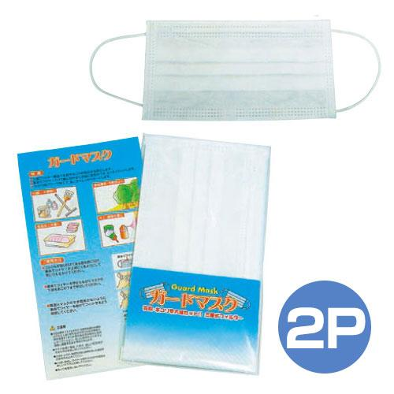
【提案書】
ガードマスク2P
2枚入りの3層不織布マスクです。安全な国内生産で安心して使用できます。感染予防対策の必需品であり消耗品でもあるため、イベント等で配布するばらまき用としても人気があります。
特徴
納期
納期スペース
仕様
素材 : ポリプロピレン三層不織布
サイズ : 175×95mm
包装 : ポリ袋入
備考 : 台紙に名入れ可
お見積
お見積りスペース

